Slide 1
Zpracování obrazu pro ovládání robotické ruky
Kristýna Labudová
Vedoucí: Ing. Vratislav Harabiš, Ph.D
Konzultant: Ing. Jakub Pavlák

Slide 2
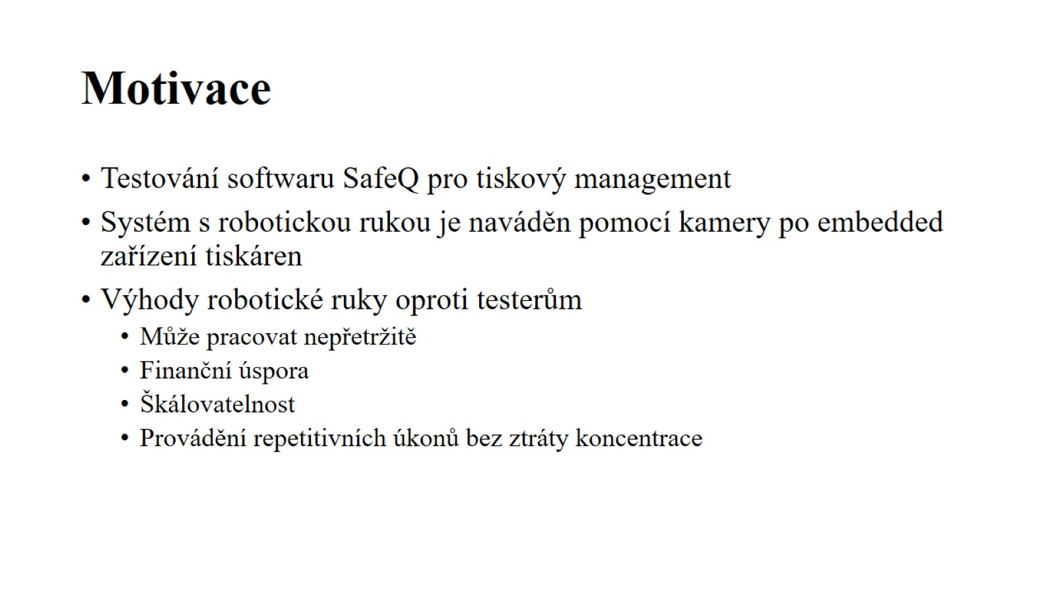
Motivace

Slide 3
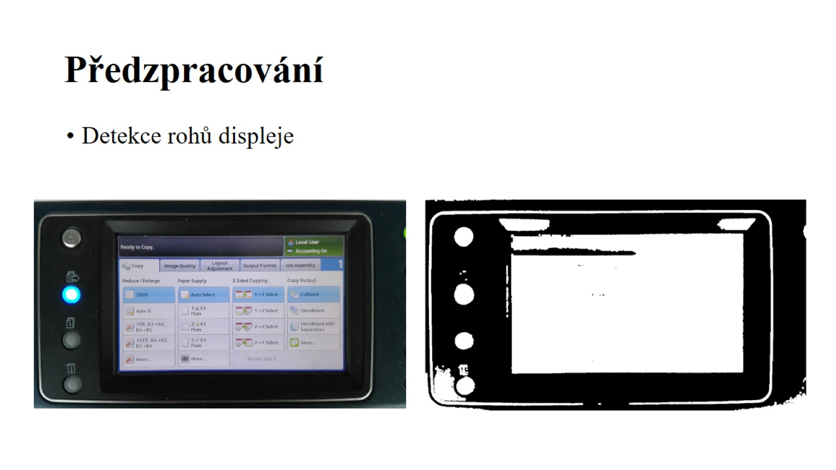
Předzpracování

Slide 4
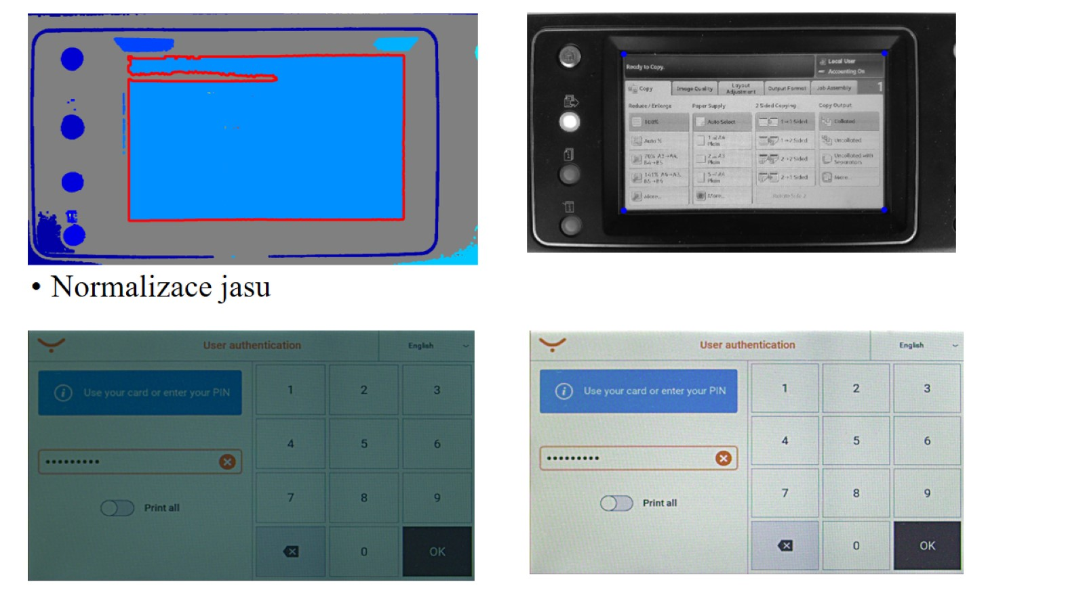

Slide 5
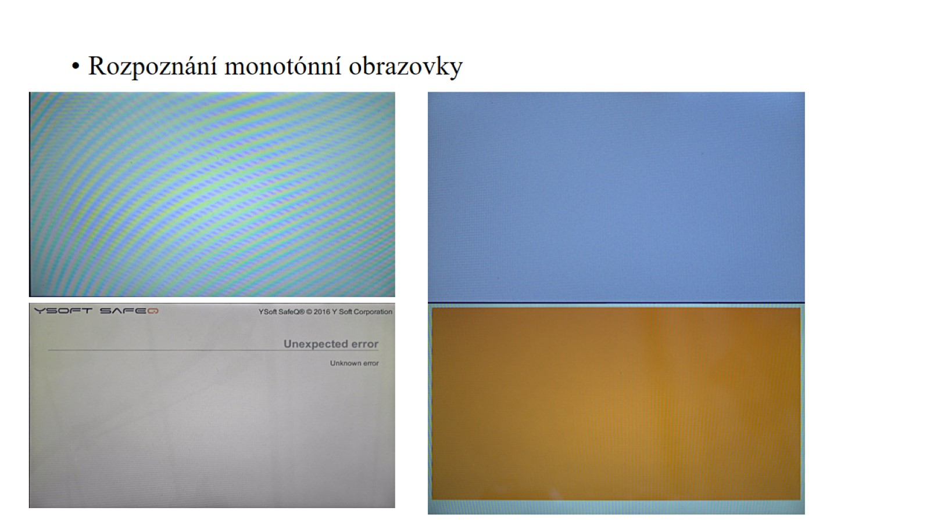

Slide 6
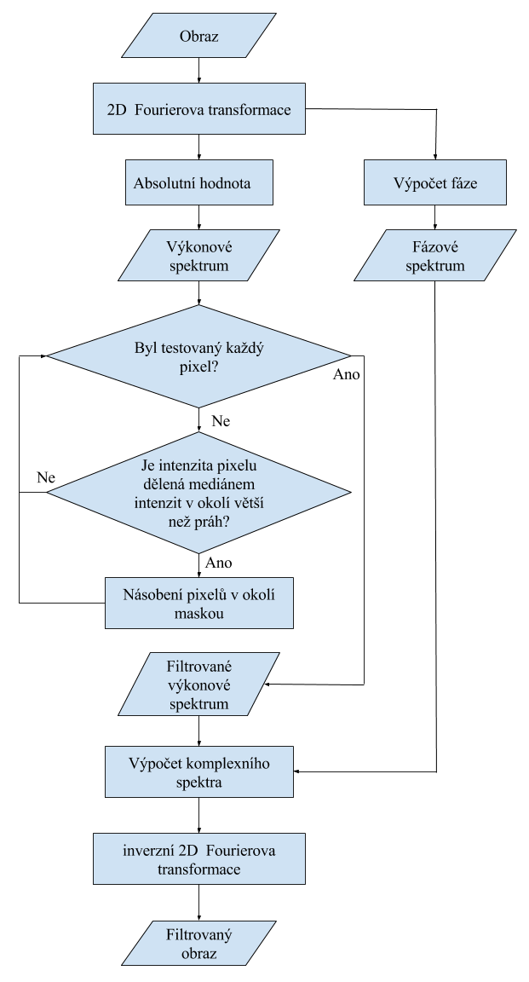
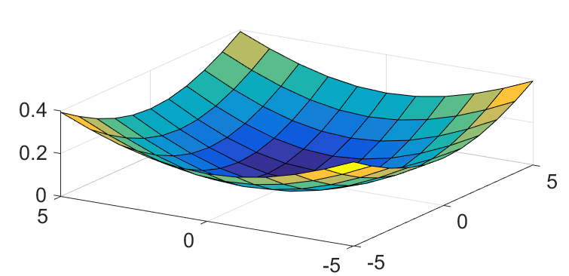
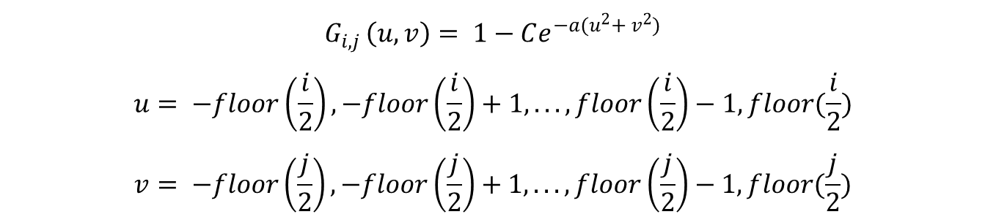
Redukce šumu moaré
$$G_{i,j }\left(u,v\right)= 1−Ce^{−a(u^{2}+ v^{2})}$$
$$u= −floor\left(\frac{i}{2}\right), −floor\left(\frac{i}{2}\right)+1, . .. , floor\left(\frac{i}{2}\right)−1, floor(\frac{i}{2})$$
$$v= −floor\left(\frac{j}{2}\right), −floor\left(\frac{j}{2}\right)+1, . .. , floor\left(\frac{j}{2}\right)−1, floor(\frac{j}{2})$$
rozměr masky = 11x11
C = 1
a = 0,01
práh = 4

Slide 7
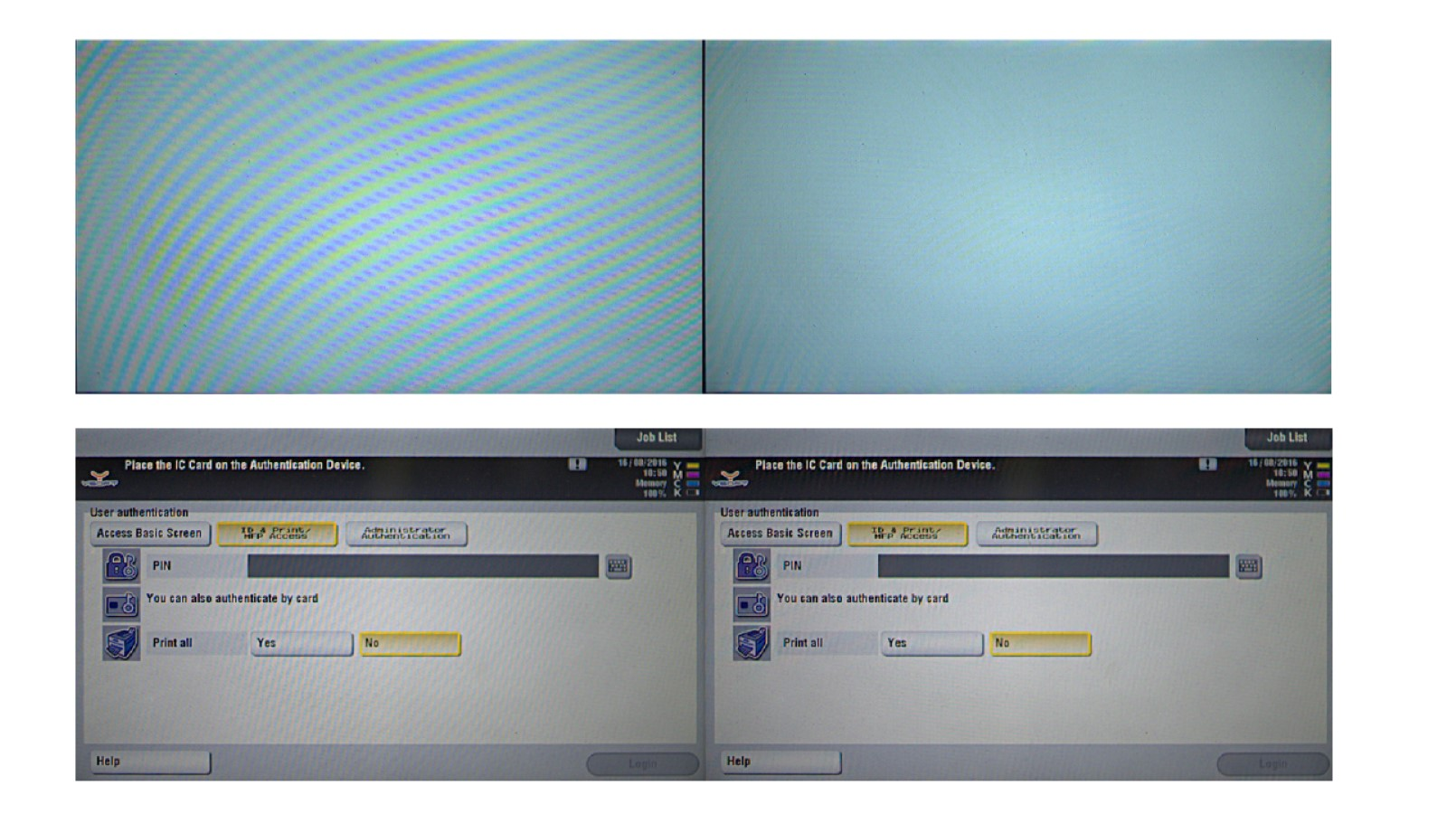

Slide 8
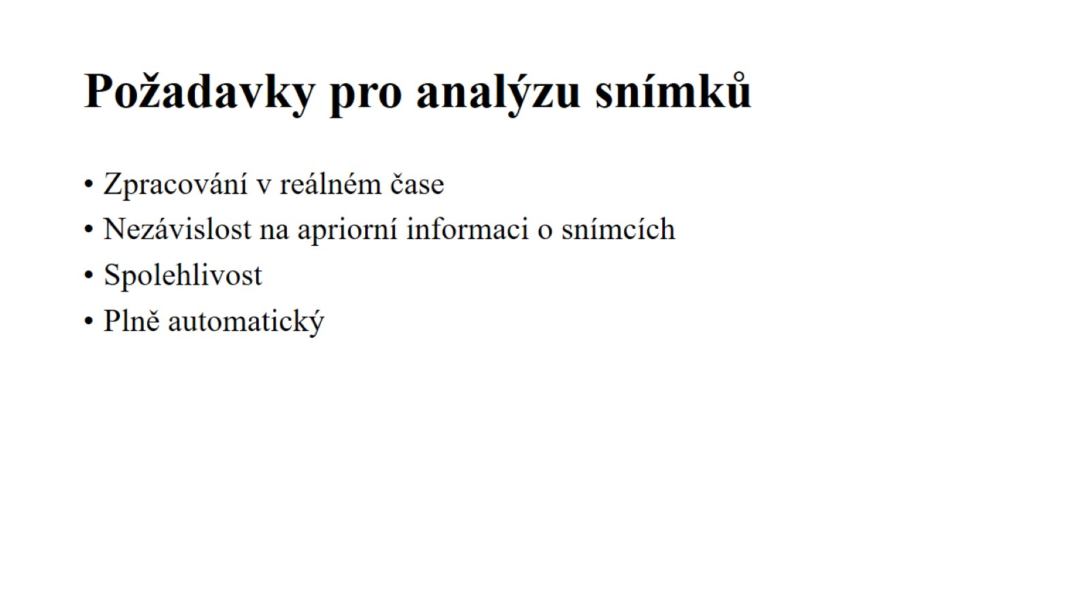
Požadavky pro analýzu snímků

Slide 9
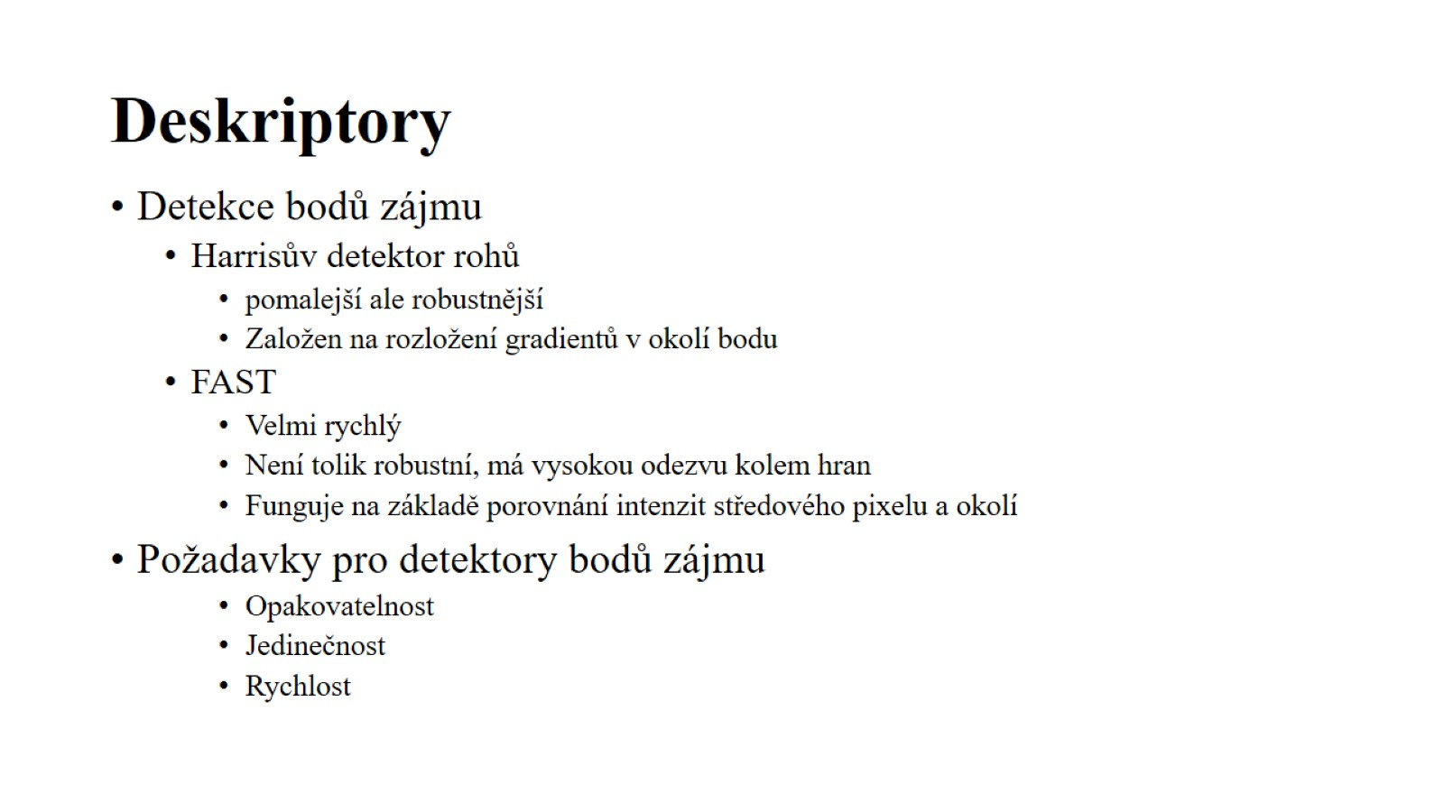
Deskriptory

Slide 10
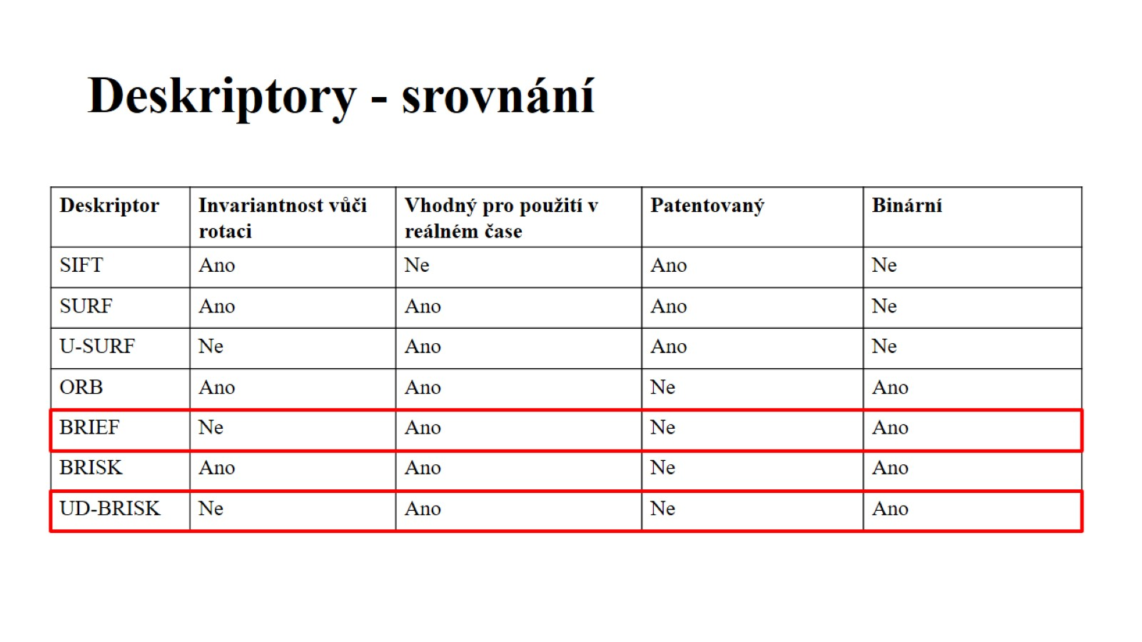
Deskriptory - srovnání

Slide 11
Další postup
Vymyslet předpracování pro OCR – extrahování textu, potlačení ostatní informace
Implementovat FAST a Harrisův detektor, srovnat je a vybrat ten, který bude mít lepší poměr robustnost vs. rychlost
Implementovat deskriptory BRIEF a UD-BRISK
Srovnat je, zhodnotit jejich rychlost a spolehlivost
Použít ten lepší nebo je vzájemně zkombinovat
Zhodnotit, jak vše funguje v praxi

